Slide 1
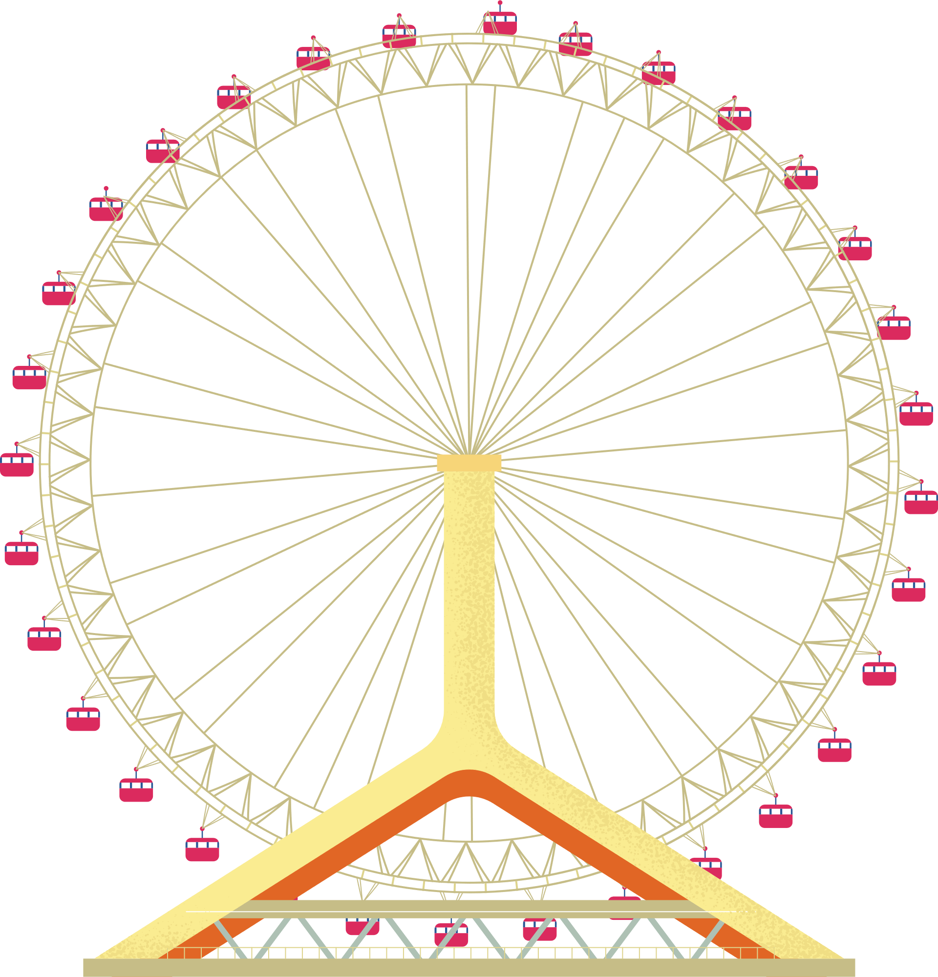
KHỞI
ĐỘNG

Slide 2




ĐÔI MẮT TINH ANH
Luật chơi: Trong bảng chữ cái, có 4 từ khoá đang đợi các bạn tìm thấy, thời gian là 1 phút cho tất cả các HS. Người thắng cuộc có tìm nhanh, chính xác các từ khoá ẩn dấu.
Notes:
Đáp án: : thuốc phiện, thực dân Anh, nhà Thanh, hiệp ước
GV nhận xét câu trả lời của HS, mở rộng vấn đề sử dụng hình ảnh hoạt động khởi động bài học kết nối kiến thức vào bài mới: Năm 1839, trước tình trạng thương nhân Anh
Buôn lậu thuốc phiện tràn lan ở Trung Quốc, Triều Thanh đã gửi thư đến Nữ hoàng Anh: “Tôi được biết quý quốc nghiêm cấm việc hút thuốc phiện... Quý quốc đã không cho phép thuốc phiện tàn phá đất nước mình thì càng không nên để nó làm tổn hại các nước khác”. Lời khẩn cầu bị phớt lờ. Một năm sau, Chiến tranh thuốc phiện xảy ra, mở đầu cho quá trình các cường quốc phương Tây xâm lược Trung Quốc. Bức tranh miêu tả cảnh tàu hơi nước Ne-me-sít (Nemesis) của Anh tấn công và phá huỷ thuyền buồm của Trung Quốc tại Xuyên Tỵ, Quảng Châu. Đây được xem là sự kiện mở đầu cho quá trình xâm lược của CNTB phương Tây ở Trung Quốc. Vậy quá trình đó diễn ra như thế nào? Nhân dân Trung Quốc đối mặt vấ

Slide 3





BÀI 14
TRUNG QUỐC VÀ NHẬT BẢN TỪ NỬA SAU THẾ KỈ XIX ĐẾN ĐẦU THẾ KỈ XX

Slide 4



NỘI DUNG BÀI HỌC
Trung Quốc từ nửa sau thế kỉ XIX đến đầu thế kỉ XX
Nhật Bản từ nửa sau thế kỉ XIX đến đầu thế kỉ XX

Slide 5

Trung Quốc từ nửa sau thế kỉ XIX đến đầu thế kỉ XX

Slide 6
NỘI DUNG BÀI HỌC
01
02
Quá trình xâm lược của các nước đế quốc
Cách mạng Tân Hợi 1911

Slide 7
CHUYÊN GIA PHÂN TÍCH PHIM
PHIẾU BÀI TẬP SỐ 1
1 – Vì sao Trung Quốc trở thành đối tượng xâm lược của các nước đế quốc ở thế kỉ XIX?
2 – Thực dân Anh lấy cớ gì xâm lược Trung Quốc?
3 – Sự kiện mở đầu quá trình các cường quốc xâm lược
4 – Các cường quốc Đức, Pháp, Nga, Nhật Bản xác nhập các vùng ảnh hưởng nào ở Trung Quốc (Dựa tư liệu SGK).
5 – Hậu quả của quá trình các cường quốc xâm lược Trung Quốc.
Hình thức: Nhóm
Thời gian: 10 phút
https://www.youtube.com/watch?v=5QlQzswUzkg
Notes:
GV cho HS xem xong video và thực hiện https://www.youtube.com/watch?v=5QlQzswUzkg
Video: 9 phút
Hoạt động nhóm: 2 phút

Slide 8
Gợi ý đáp án
1- Tiềm năng về nguyên liệu thô và thị trường tiêu thụ rộng lớn.
2 – Lấy cớ nhà Thanh cấm buôn bán thuốc phiện
3 – Cuộc chiến tranh thuốc phiện (1840 – 1842)
4 – Đức (Sơn Đông), Pháp (Vân Nam), Nga (Đông Bắc Trung Quốc), Nhật Bản (Đông Bắc Trung Quốc)
5 – Trung Quốc trở thành một nước phong kiến, nửa thuộc địa

Slide 9
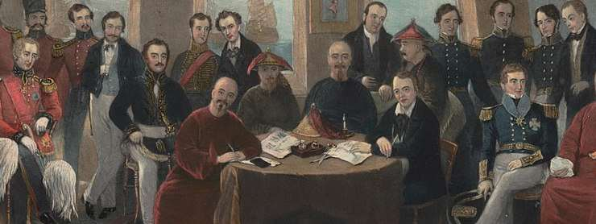
Khi giao tranh kết thúc, nhà Thanh phải ký hòa ước Nam Kinh ( 1842 ), bồi thường chiến phí cho Anh, mở 11 cảng và cho truyền đạo tự do .Hương Cảng ( Hong Kong ) và vùng cửa sông Châu Giang trở thành nhượng địa 99 năm cho Anh
Tranh vẽ lễ ký kết Hoà ước Nam Kinh lần đầu năm 1842 giữa nhà Thanh với những sứ thần Anh, Pháp

Slide 10
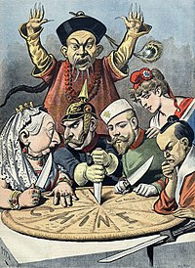
Hình ảnh cho thấy các nước đế quốc đang chia bánh ngọt
Hình ảnh tượng trưng những nước đế quốc xâu xé Trung Quốc
Sau chiến tranh Trung Nhật ( 1894-1895), các nước đế quốc tranh nhau “ chia sẻ” Trung Quốc
Notes:
GV dẫn dắt HS làm từng câu hỏi

Slide 11
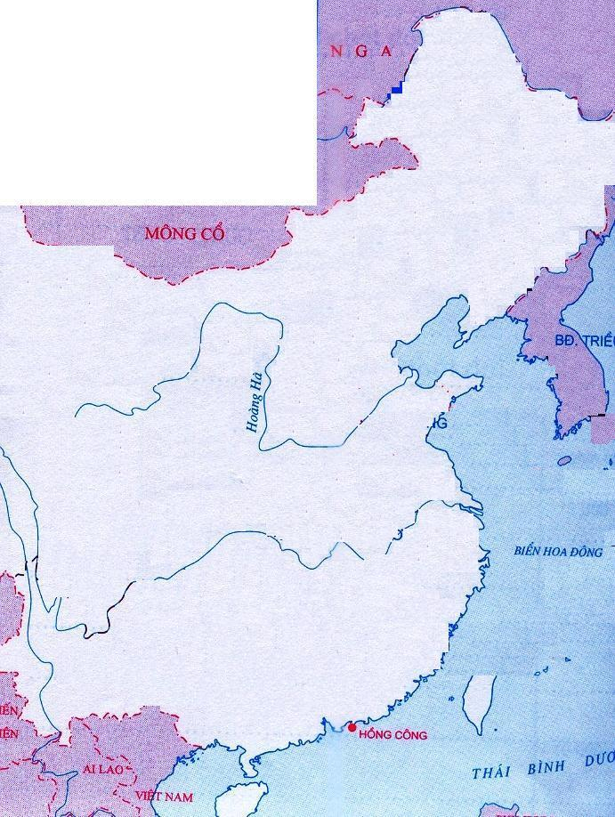
Chú giải 1
Đế quốc Anh x.lược
Đế quốc Pháp x.lược
Đế quốc Nga x.lược
Đế quốc Nhật x.lược
Đế quốc Đức x.lược
Chú giải 2
Ảnh hưởng của Anh
Ảnh hưởng của Pháp
Ảnh hưởng của Nga
Ảnh hưởng của Nhật
Ảnh hưởng của Nhật
Ảnh hưởng của Đức
VÙNG
ĐÔNG BẮC
Bắc Kinh
SƠN ĐÔNG
Nhật Bản
HẠ LƯU SÔNG DƯƠNG TỬ
VÂN NAM
PHÚC KIẾN
Đài Loan
LƯỢC ĐỒ CÁC NƯỚC ĐẾ QUỐC XÂU XÉ TRUNG QUỐC CUỐI THẾ KỈ XIX
Notes:
GV mở rộng về các vùng Trung Quốc bị chiếm sau chiến tranh Nhật Bản . GV nhấn clik chuột

Slide 12

Quá trình xâm lược của các nước đế quốc - Vào giữa thế kỉ XIX, Trung Quốc cũng trở thành “ miếng mồi” cho các nước đế quốc phân chia, xâu xé. - Năm 1840, lấy cớ chính quyền Mãn Thanh tịch thu và thiêu huỷ toàn bộ thuốc phiện của thương nhân Anh, thực dân Anh đã gây chiến với Trung Quốc-> Chiến tranh nha phiến ( 1840-1842). - Vào nửa sau thế kỉ XIX, các nước đế quốc từng bước nhảy vào xâu xé Trung Quốc. - Năm 1901, sau Hiệp ước Tân Sửu, Trung Quốc trở thành một nước phong kiến, nửa thuộc địa.
Notes:
Đây là nội dung ghi bài

Slide 13
NỘI DUNG BÀI HỌC
01
02
Quá trình xâm lược của các nước đế quốc
Cách mạng Tân Hợi ( 1911)

Slide 14
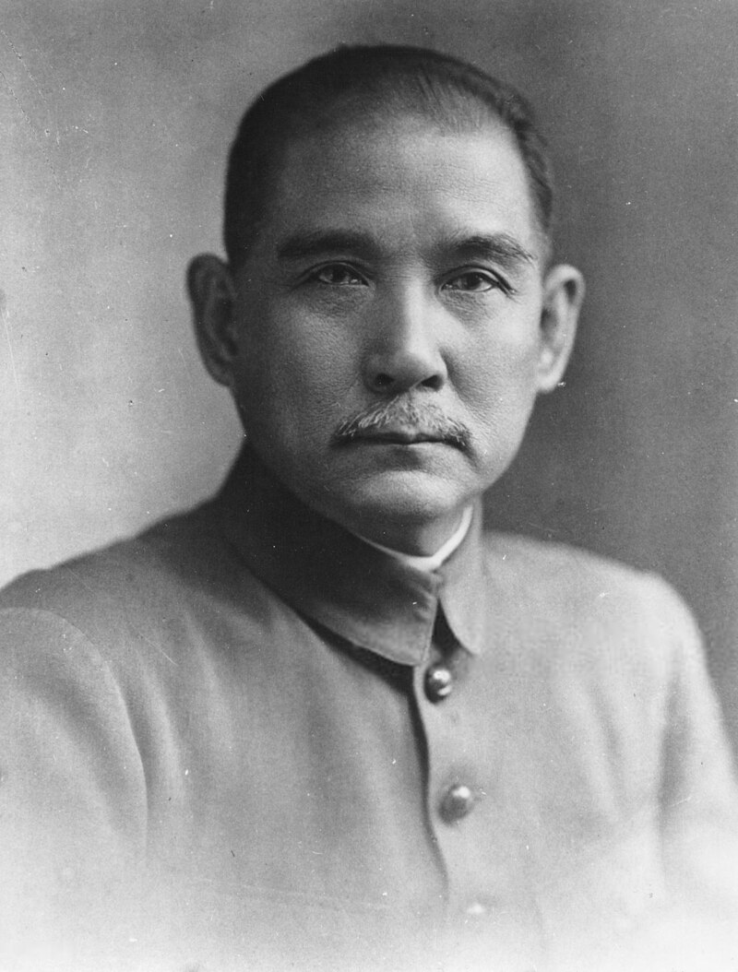
THẢO LUẬN
YÊU CẦU :
Thảo luận cặp đôi trong thời gian 2 phút.
Em biết gì về nhân vật Tôn Trung Sơn? Ông có đóng góp gì cho lịch sử Trung Quốc?

Slide 15
Gợi ý đáp án
Tôn Trung Sơn là một trong những nhà lãnh đạo vĩ đại trong cách mạng Trung Quốc, người đề xướng tư tưởng Tam dân, đã lãnh đạo nhân dân Trung Quốc tiến hành cuộc cách mạng Tân Hợi năm 1911, lật đổ triều đại nhà Thanh, khai sinh nhà nước Trung Hoa dân quốc.

Slide 16
Đóng vai nhà thống kê sử học
YÊU CẦU :
Điền thông tin vào bảng niên biểu diễn biến cách mạng Tân Hợi trong thời gian 5 phút.
Thời gian | Sự kiện | Ý nghĩa, tác động

Slide 17
Gợi ý đáp án
Thời gian | Sự kiện | Ý nghĩa, tác động
Ngày 9 – 5 - 1911 | Triều đình Mãn Thanh ra sắt lệnh quốc hữu hoá đường sắt | Tầng lớp tư sản và nhân dân phản đối
Ngày 10 – 10 - 1911 | Cách mạng bùng nổ ở Vũ Xương | Thắng lợi đầu tiên của cuộc cách mạng Tân Hợi
Tháng 12 - 1911 | Tôn Trung Sơn được bầu làm Đại Tổng thống lâm thời | Sự ra đời nhà nước Trung Hoa dân quốc
Ngày 12 – 2 - 1912 | Hoàng đế Phổ Nghi thoái vị | Nền quân chủ chuyên chế sụp đổ
Tháng 2 - 1912 | Tôn Trung Sơn từ chức, Quyền Tổng thống thuộc về Viên Thế Khải | Cách mạng kết thúc

Slide 18
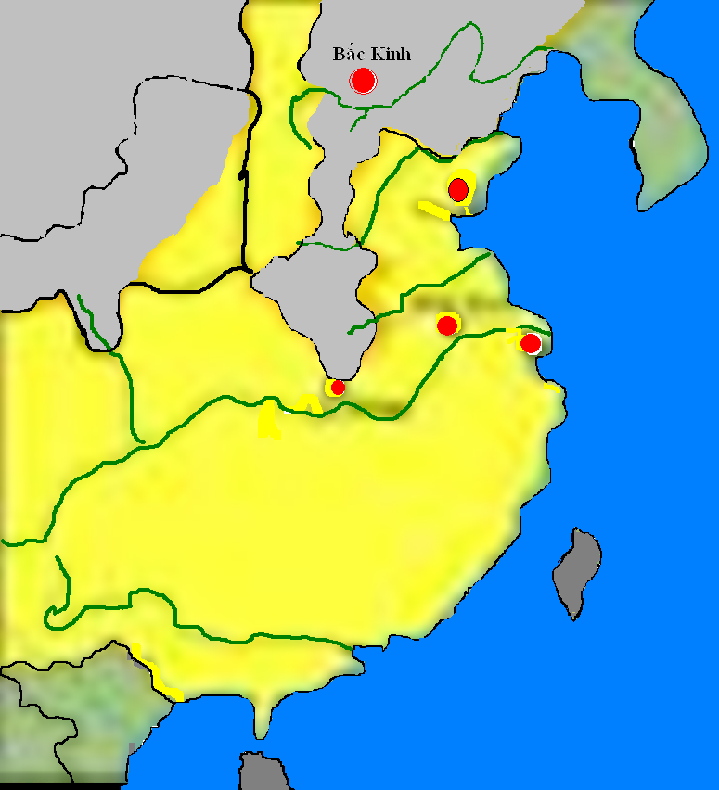
Lược đồ cách mạng Tân Hợi
Nêu kết quả cuộc cách mạng
Thanh Đảo
Nam Kinh
Nơi cách mạng bùng nổ và lan rộng
Thượng Hải
Vũ Xương
10 /10 /1911
29/12/1911 Trung Hoa
Dân Quốc thành lập.
Tôn Trung Sơn làm
tổng thống
Quảng Tây
2/1912, Viên Thế khải
làm Tổng Thống. CM chấm dứt
Quảng Đông
Nơi chính quyền nhà Thanh còn tồn tại
Phạm vi cách mạng lan rộng
Notes:
Phát triển tại Vũ Xương sau đó Lan rộng ra khắp nơi. Như vòng tròn đồng tâm tâm là Vũ Xương
Liên hệ: Vũ Xương- Vũ Hán nơi xuất phát dịch bệnh Covid 19

Slide 19
ONG TÌM CHỮ
HS điền từ khoá thích hợp vào chỗ trống mô tả kết quả và ý nghĩa của cuộc cách mạng Tân Hơi 1911
Chọn những từ cho sẵn sau đây đặt vào chỗ chấm (...) để hoàn thành đoạn thông tin về kết quả và ý nghĩa của Cách mạng Tân Hợi ở Trung Quốc
A. cộng hoà, B. dân tộc, C. tư bản, D. quân chủ, E. phong trào.
Cách mạng Tân Hợi đã lật đổ chế độ ...(1)... chuyên chế, thiết lập nền ...(2)..., tạo điều kiện thuận lợi cho sự phát triển của chủ nghĩa ...(3)... ở Trung Quốc. Cuộc cách mạng này còn ảnh hưởng lớn đến ...(4)... giải phóng ...(5)... ở một số nước châu Á.
Notes:
Đáp án: 1 – D, 2 – A, 3 – C, 4 – E, 5 – B

Slide 20
ONG TÌM CHỮ
A. cộng hoà, B. dân tộc, C. tư bản, D. quân chủ, E. phong trào.
Cách mạng Tân Hợi đã lật đổ chế độ quân chủ chuyên chế, thiết lập nền cộng hoà, tạo điều kiện thuận lợi cho sự phát triển của chủ nghĩa tư bản ở Trung Quốc. Cuộc cách mạng này còn ảnh hưởng lớn đến phong trào giải phóng dân tộc ở một số nước châu Á.
Notes:
Đáp án: 1 – D, 2 – A, 3 – C, 4 – E, 5 – B

Slide 21
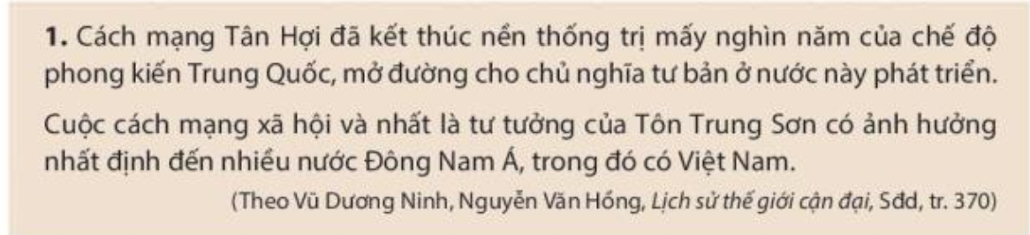
Notes:
Đáp án: 1 – D, 2 – A, 3 – C, 4 – E, 5 – B

Slide 22
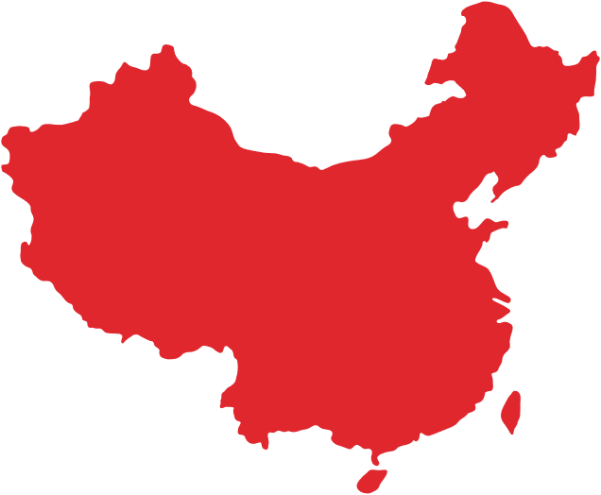
Cách mạng Tân Hợi (1911)
- Tháng 5/1911, chính quyền Mãn Thanh ra Sắc lệnh “ Quốc hữu hoá đường sắt” thực chất là trao quyền kinh doanh đường sắt cho các nước đế quốc, bán rẻ quyền lợi dân tộc-> Châm ngòi cho sự bùng nổ Cách mạng Tân Hợi ( 1911).
- Cách mạng Tân Hợi giành được thắng lợi do có sự lãnh đạo của giai cấp tư sản, đứng đầu là Tôn Trung Sơn. Với học thuyết Tam dân, tiến tới nước Trung Hoa dân chủ, phát triển theo con đường tư bản chủ nghĩa-> cách mạng nhận được sự tham gia đông đảo của các tầng lớp nhân dân.
Tuy nhiên cuộc cách mạng đã không xoá bỏ triệt để giai cấp phong kiến, không giải quyết vấn đề ruộng đất cho nông dân, không chống lại các nước đế quốc xâm lược.
Notes:
Đây là nội dung ghi bài . Gv có thể chỉnh sửa theo địa phương

Slide 23

Luyện tập
SIÊU TRÍ NHỚ
Trả lời câu hỏi trắc nghiệm trong thời gian 30s /câu hỏi trắc nghiệm.

Slide 24

SIÊU TRÍ NHỚ
Câu 1: Đâu là phong trào cách mạng nổi bật của nhân dân Trung Quốc đầu thế kỉ XX?
A
Cách mạng Tân Hợi.
B
Thái Bình Thiên quốc
C
Chiến tranh thuốc phiện
D
Duy tân Mậu Tuất
Notes:
Đúng A

Slide 25
SIÊU TRÍ NHỚ
Câu 2: Chiến tranh thuốc phiện thất bại buộc nhà Thanh phải?
Kí với Anh bản Hiệp ước Bắc Kinh
A
Kí với Anh bản Hiệp ước Nhâm Tuất
B
Kí với Anh bản Hiệp ước Nam Kinh.
C
Kí với Anh bản Hiệp ước Tân Sửu.
D
Notes:
Đúng D

Slide 26
SIÊU TRÍ NHỚ
Câu 3: Đế quốc nào chiếm vùng Sơn Đông?
A
Anh
B
Pháp
C
Đức
D
Nga, Nhật Bản
Notes:
Đúng C

Slide 27
SIÊU TRÍ NHỚ
Câu 4: Tổ chức Trung Quốc Đồng minh hội đại diện cho
A
Giai cấp tư sản
B
Giai cấp phong kiến
C
Giai cấp nông dân
D
Giai cấp công nhân.
Notes:
Đúng A
Giai cấp phong kiến

Slide 28
SIÊU TRÍ NHỚ
Câu 5: Nhân vật lịch sử nào lãnh đạo cách mạng Tân Hợi 1911?
A
Viên Thế Khải
B
Tôn Trung Sơn
C
Hoàng đế Phổ Nghi
D
Tưởng Giới Thạch
Notes:
Đúng B

Slide 29


VẬN DỤNG

Slide 30

Nội dung nào của tư tưởng Tam dân vẫn còn giá trị đối với xã hội hiện nay? Tại sao?
HS thảo luận cặp đôi về giá trị của tư tưởng Tam dân trong xã hội hiện nay trong thời gian 3 phút.
HS thực hiện nhiệm vụ học tập theo nhóm cặp đôi…

